Slide 1
Das Granit- und Gneishochland

Slide 2
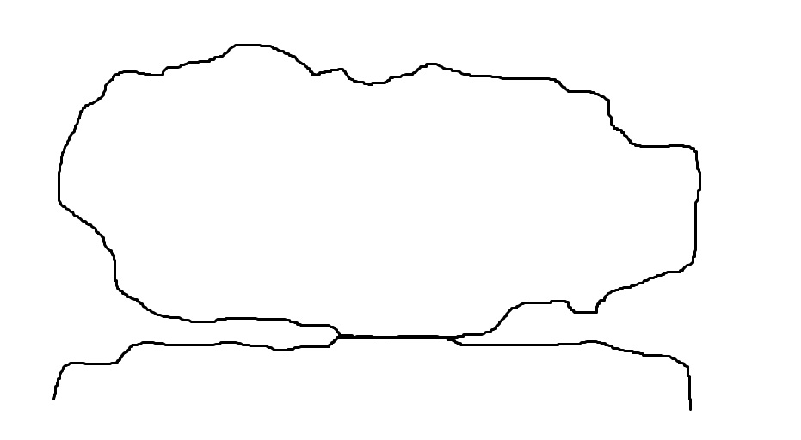
Das Granit- und Gneishochland
Oberösterreich Niederösterreich
Mühlviertel Waldviertel
Land- und Forstwirtschaft
strukturschwache Region
Unternehmen und Betriebe sperren zu
Abwanderung der Bevölkerung
Bevölkerung wird älter
Wackelsteine

Slide 3
Impressum
© Österreichischer Bundesverlag Schulbuch GmbH & Co. KG, Wien 2025
Gestaltung: Julian Wildauer
Alle Rechte vorbehalten.
www.oebv.at
Das Werk und seine Teile sind urheberrechtlich geschützt. Der Verlag gewährt das Recht des Downloads und des Einsatzes im Unterricht. Das Herauslösen, Kopieren und Bearbeiten von Daten jeder Art ist untersagt. Das Ausdrucken und Anfertigen von Kopien ist ausschließlich für den eigenen Unterrichts-gebrauch gestattet. Urhebervermerke, Seriennummern sowie sonstige der Programmidentifikation dienende Merkmale dürfen nicht entfernt oder geändert werden. Weder das Werk noch seine Teile dürfen in ein Netzwerk gestellt oder über das Internet weiter verbreitet oder veräußert werden.
Jede Nutzung in anderen als den genannten Fällen bedarf der vorherigen schriftlichen Einwilligung des Verlages.
Hinweise zum Einsatz
Das Tafelbild bezieht sich auf das Thema „Freizeit und Wohnen – Beispiel: Granit und Gneishochland“ auf den Seiten 22 und 23 im Schulbuch
unterwegs 3.
Es kann als Einstieg dienen.
Wir wünschen Ihnen einen erfolgreichen Unterricht!

